Slide 1
Υγιεινή Τροφίμων & Συμπεριφορά Καταναλωτή
Διάλεξη 5^{η}
Παλαιογεώργου Αναστασία-Μαρίνα
M.Sc., Ph.D.
Πανεπιστημιακή υπότροφος

Slide 2
Υλικά απολύμανσης
Η απολύμανση έχει ως αντικειμενικό σκοπό τη μείωση του αριθμού των ζώντων μικροοργανισμών σε αποδεκτά επίπεδα μικροβιολογικής ασφάλειας που δεν αποτελούν κίνδυνο για τη Δημόσια Υγεία.

Slide 3
Η αντιμικροβιακή δράση των απολυμαντικών οφείλεται κυρίως στη διάρρηξη του κυτταρικού τοιχώματος και της κυτταρικής μεμβράνης, καθώς και σε αλλαγές στη διαπερατότητα της τελευταίας. Επίσης, τα απολυμαντικά παρεμποδίζουν τον κυτταρικό μεταβολισμό, ενώ μπορούν να μετουσιώσουν το DNA και τις πρωτεΐνες του κυττάρου.

Slide 4
Παράγοντες που επηρεάζουν την αλληλεπίδραση ενός απολυμαντικού και ενός βακτηριακού κυττάρου
είδος της χρησιμοποιούμενης χημικής ένωσης
μορφολογία του κυττάρου
φυσιολογική κατάσταση του μικροοργανισμού
Η παρεμπόδιση της μικροβιακής αύξησης με τη χρήση απολυμαντικών σταδιακά αναστέλλεται από την αντίσταση που αναπτύσσουν οι μικροοργανισμοί μετά από πολλαπλές εφαρμογές της βιοκτόνου/βακτηριοστατικής ουσίας του απολυμαντικού.

Slide 5
Η απολύμανση με χημικές ουσίες θα πρέπει να εφαρμόζεται πάντα μετά από ένα καλό καθαρισμό ή να συνδυάζεται με το απορρυπαντικό, ειδάλλως η αποτελεσματικότητα του απολυμαντικού μειώνεται από την παρουσία σκόνης ή ρύπων.

Slide 6
Για την επιλογή του απολυμαντικού θα πρέπει να λαμβάνονται υπόψη:
το είδος των μικροοργανισμών που στοχεύουμε να θανατώσουμε
το υλικό της επιφάνειας του εξοπλισμού με το οποίο θα έρθει σε επαφή το απολυμαντικό
το είδος του προϊόντος που πρόκειται να υποστεί επεξεργασία
η ποιότητα του νερού που θα χρησιμοποιηθεί
η μέθοδος καθαρισμού που θα εφαρμοστεί

Slide 7
Είδη απολυμαντικών
Ενώσεις χλωρίου
Ενώσεις ιωδίου
Ενώσεις τεταρτοταγούς αμμωνίου
Αμφολυτικές ενώσεις
Ισχυρά οξέα και αλκάλεα

Slide 8
Η χλωρίνη (διάλυμα υποχλωριώδους νατρίου) και τα προϊόντα με βάση τη χλωρίνη, καθώς και άλλες ανόργανες (π.χ. αέριο χλώριο, υποχλωριώδες ασβέστιο) και οργανικές ενώσεις χλωρίου (π.χ. χλωραμίνη, διχλωροκυανουρικό οξύ), έχουν ευρεία δράση και θεωρούνται σχετικά φθηνά απολυμαντικά.
Συνιστάται προσοχή διότι τα προϊόντα αυτά ερεθίζουν το δέρμα και είναι διαβρωτικά για τα μέταλλα.
Απαιτείται πλήρης έκπλυση των διαλυμάτων των οξέων πριν την εξυγίανση με τα διαλύματα υποχλωριώδους νατρίου (NaClO). Σε τιμές pH<5,0 έχουμε έκλυση αερίου χλωρίου το οποίο είναι δηλητηριώδες!!!

Slide 9
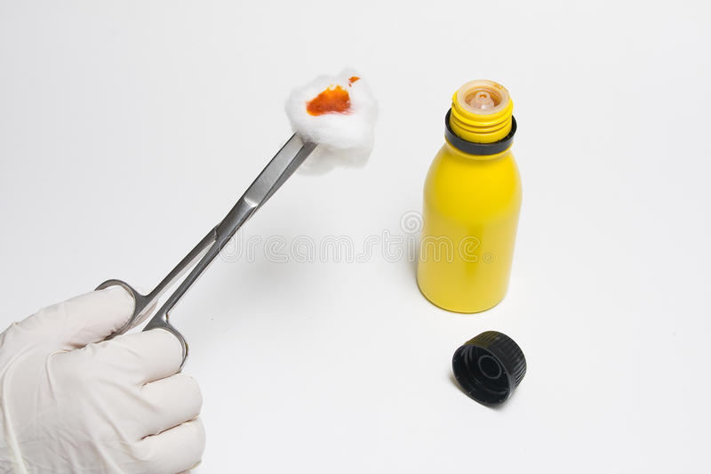
Οι ενώσεις ιωδίου χαρακτηρίζονται από ταχεία δράση και ευρύ αντιμικροβιακό φάσμα. Δεν παρουσιάζουν τοξικότητα σε φυσιολογικές συγκεντρώσεις 10-20 ppm ενεργού ιωδίου. Μπορούν να έχουν διαβρωτική δράση ανάλογα με τη χρησιμοποιούμενη συγκέντρωση και το μέταλλο με το οποίο έρχονται σε επαφή και γι’ αυτό το λόγο θα πρέπει να ξεπλένονται μετά την εφαρμογή τους.

Slide 10
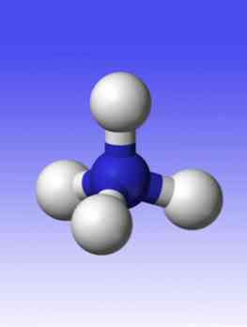
Οι ενώσεις τεταρτοταγούς αμμωνίου παρουσιάζουν καλές απολυμαντικές ικανότητες. Είναι άχρωμες ενώσεις, σχετικά μη διαβρωτικές για τα μέταλλα και μη τοξικές. Παρουσιάζουν σποροσταστική δράση και δρουν ικανοποιητικά έναντι των μυκήτων. Δεν είναι τόσο αποτελεσματικά απολυμαντικά έναντι των αρνητικών κατά Gram βακτηρίων όσο οι ενώσεις χλωρίου και ιωδίου αλλά και έναντι των θετικών κατά Gram ψευδομονάδων και σταφυλόκοκκων.

Slide 11
Τα ισχυρά οξέα και αλκάλεα εκτός της απορρυπαντικής τους ικανότητας, εμφανίζουν ισχυρή αντιμικροβιακή δράση. Μετά το πέρας της απολύμανσης θα πρέπει να ξεπλένονται με νερό.

Slide 12
Οι παράγοντες που επιδρούν στην αποτελεσματικότητα χημικής απολύμανσης
Αποτελεσματικός καθαρισμός πριν την εφαρμογή του απολυμαντικού
Αυστηρή τήρηση των οδηγιών χρήσης του κατασκευαστή του απολυμαντικού
Συγκέντρωση του απολυμαντικού
Θερμοκρασία του απολυμαντικού διαλύματος
Χρόνος εφαρμογής του απολυμαντικού
Χρόνος διατήρησης του απολυμαντικού διαλύματος

Slide 13
Τύποι καθαρισμού (και απολύμανσης)
Υγρός καθαρισμός
Ξηρός καθαρισμός

Slide 14
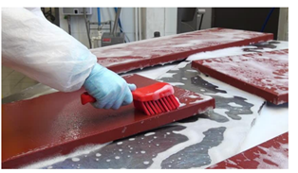
Υγρός καθαρισμός
Στάδιο 1: Πρόπλυση (με νερό)
Σκοπός: απομάκρυνση χαλαρού ρύπου & μεγάλου αριθμού μ/ο
Στάδιο 2: Πλύση με βούρτσισμα ή τρίψιμο (με ζεστό νερό & απορρυπαντικό)
Σκοπός: απομάκρυνση ορατής ρύπανσης & ουσιών που διευκολύνουν τη δημιουργία εστιών μίανσης από μ/ο
Στάδιο 3: Έκπλυση (με κρύο νερό)
Σκοπός: απομάκρυνση ρύπανσης, μ/ο & απορρυπαντικού
Στάδιο 4: Απολύμανση ή χρήση θερμότητας (όταν απαιτείται)
Σκοπός: καταστροφή των μ/ο που απέμειναν
Στάδιο 5: Ξέπλυμα (με νερό)
Σκοπός: απομάκρυνση απολυμαντικού

Slide 15
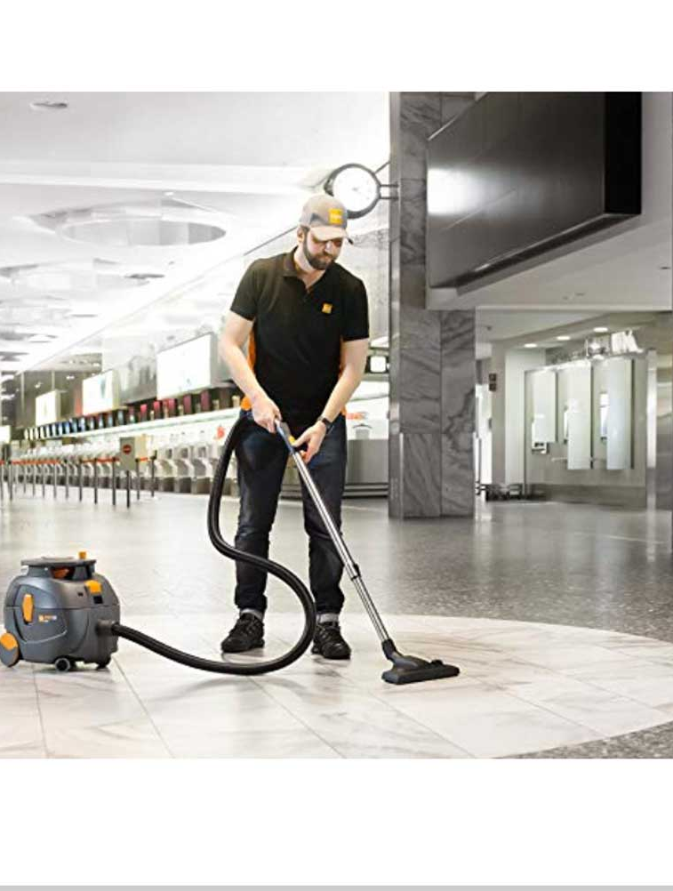
Ξηρός καθαρισμός
Στάδιο 1: Αφαίρεση ορατής ρύπανσης με ξύσιμο ή βούρτσα
Στάδιο 2: Απομάκρυνση ρύπων με χρήση απορροφητικής σκούπας
Στάδιο 3: Απολύμανση (συνήθως με θερμότητα)

Slide 16
Μέθοδοι καθαρισμού
Καθαρισμός επί τόπου (Clean in Place, CIP) → “κλειστά συστήματα”, σωληνώσεις που δύσκολα αποσυναρμολογούνται
Καθαρισμός εκτός τόπου (Clean Out of Place, COP) → μικρά σκεύη και εξοπλισμός που αποσυναρμολογείται
Πλυντήρια
Δεξαμενές

Slide 17
Έλεγχος αποτελεσματικότητας εξυγίανσης
Οπτικός έλεγχος
Μικροβιολογικός έλεγχος (λουμινόμετρα, swab tests κ.ά.)
Έλεγχος υπολειμμάτων απολυμαντικών
Έλεγχος σωστής τήρησης αρχείου εξυγίανσης

Slide 18
Ευχαριστώ!!!
palaio_n@aegean.gr

